Slide 1
Ну,погоди г. Пермь
МАОУ Средняя школа №12 с углубленным
изучением немецкого языка

Slide 2
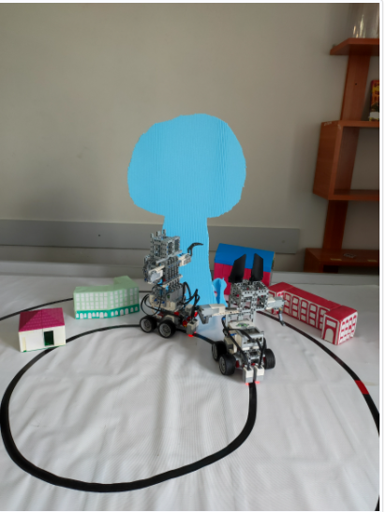

Slide 3
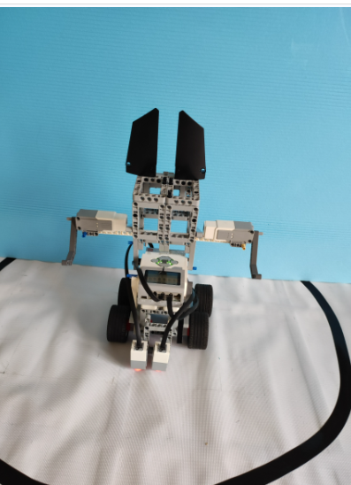
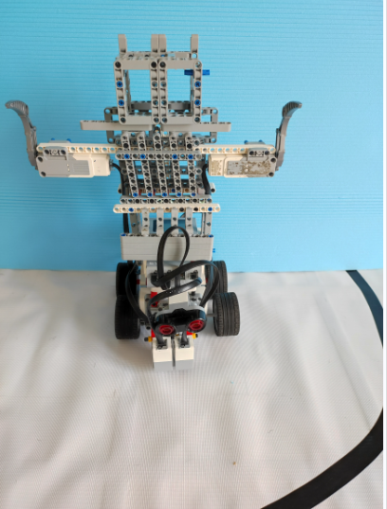
Заяц Волк

Slide 4
Состав команды:
1. Хволис Изабелла Эдуардовна
2. Жвакина Камилла Александровна
3. Вотинов Артур Алексеевич
4. Смирнов Николай Олегович
5. Накарякова Анна Алексеевна

